Slide 1
chào mừng quý thầy cô đến dự tiết hội giảng môn
Lịch sử vàĐịa lý

Slide 2
KHỞI ĐỘNG

Slide 3
Kiểm tra bài cũ
1. Em hãy kể tên một số bãi biển và cảng biển của vùng Duyên hải miền Trung.

Slide 4
Trả lời
Một số bãi biển: Sầm Sơn (Thanh Hóa), Lăng Cô (Thừa Thiên Huế), Nha Trang (Khánh Hòa), Lý Sơn (Quảng Ngãi),...
Một số cảng biển: Cửa Lò (Nghệ An), Chân Mây (Thừa Thiên Huế), Đà Nẵng (Đà Nẵng),...

Slide 5
Kiểm tra bài cũ
2. Em hãy kể tên một số hoạt động kinh tế biển ở vùng Duyên hải miền Trung.

Slide 6
Trả lời
Hoạt động kinh tế biển gồm: làm muối, đánh bắt và nuôi trồng hải sản, du lịch biển đảo, giao thông đường biển,...

Slide 7
Thánh địa Mỹ Sơn (tỉnh Quảng Nam)

Slide 8
Cố đô Huế (Thừa Thiên Huế)

Slide 9
Phố cổ Hội An (tỉnh Quảng Nam)

Slide 10
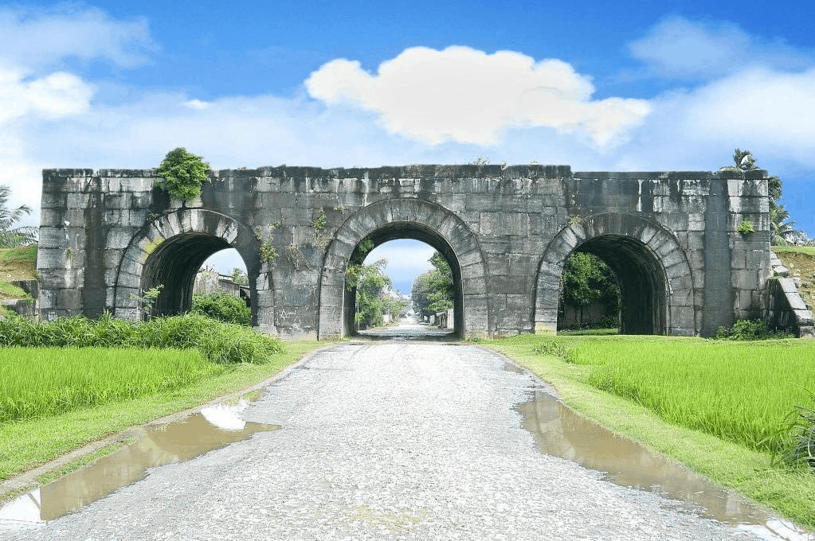
Thành nhà Hồ (Thanh Hóa)

Slide 11
BÀI 17: MỘT SỐ NÉT VĂN HÓA Ở VÙNG DUYÊN HẢI MIỀN TRUNG

Slide 12
MỤC TIÊU CẦN ĐẠT
Xác định được các di sản Thế giới ở vùng Duyên hải miền Trung trên bản đồ/lược đồ.
Trình bày được một số điểm nổi bật về văn hóa vùng Duyên hải miền Trung, có sử dụng tư liệu (tranh ảnh, câu chuyện,...)

Slide 13
KHÁM PHÁ

Slide 14
1. VÙNG ĐẤT HỘI TỤ NHIỀU DI SẢN THẾ GIỚI
Vùng Duyên hải miền Trung có nhiều di sản Thế giới được UNESCO ghi danh như: Phố cổ Hội An, Nhã nhạc cung đình Huế, Vườn quốc gia Phong Nha - Kẻ Bàng,...

Slide 15
Hình 2. Hang Sơn Đoòng (Quảng Bình)

Slide 17
Hình 3. Nhã nhạc cung đình Huế

Slide 18
CÂU HỎI
Đọc thông tin và quan sát các hình từ 2 đến 4, em hãy:
1. Kể tên và xác định vị trí các di sản Thế giới ở vùng Duyên hải miền Trung.

Slide 19
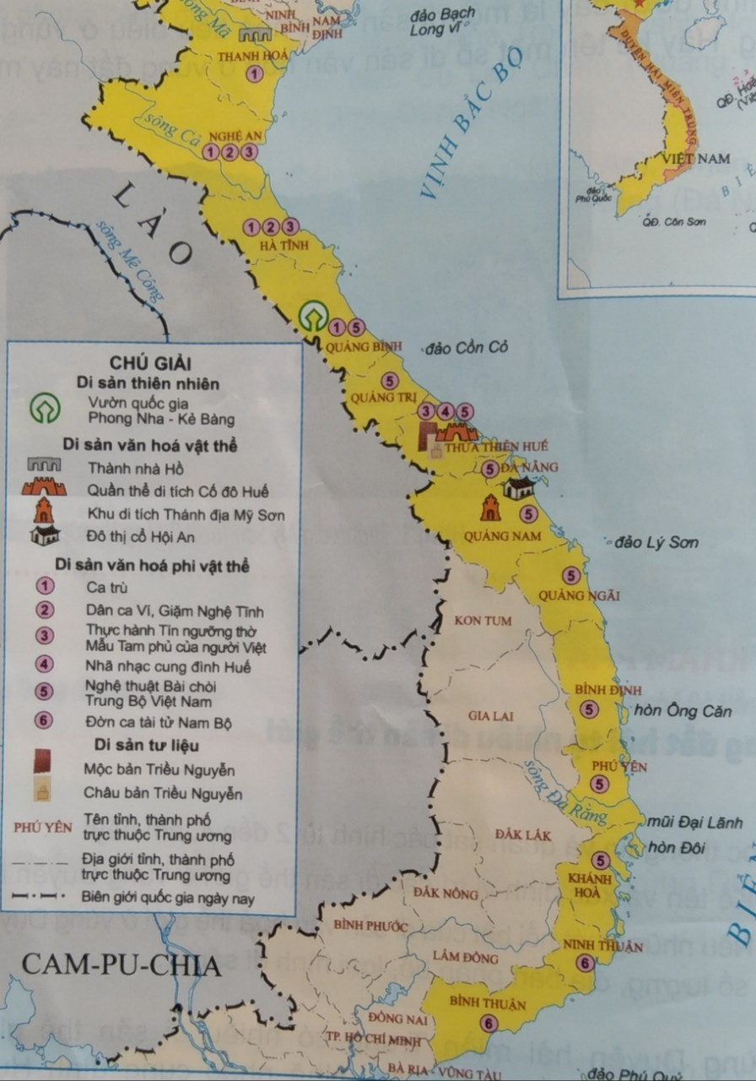

Slide 20
Trả lời
1. Các di sản thế giới ở vùng Duyên hải miền Trung
+ Thành nhà Hồ ở Thanh Hóa.
+ Quần thể di tích Cố đô Huế ở Thừa Thiên Huế.
+ Khu di tích Thánh địa Mỹ Sơn và phố cổ Hội An ở Quảng Nam.
+ Ca trù ở Thanh Hóa, Nghệ An, Hà Tĩnh, Quảng Bình.
+ Dân ca Ví, Dặm ở Nghệ An và Hà Tĩnh.
+Thực hành tín ngưỡng thờ Mẫu Tam phủ của người Việt, phân bố ở các tỉnh: Nghệ An, Hà Tĩnh, Thừa Thiên Huế.
+ Nghệ thuật bài chòi Trung Bộ Việt Nam, phân bố ở: Thừa Thiên Huế.
+ Đờn ca tài tử Nam Bộ, phân bố ở các tỉnh: Ninh Thuận, Bình Thuận.
+ Nhã nhạc cung đình Huế phân bố ở Thừa Thiên Huế.

Slide 21
CÂU HỎI
Đọc thông tin và quan sát các hình từ 2 đến 4, em hãy:
2. Nêu những nét nổi bật của di sản văn hóa Thế giới ở vùng Duyên hải miền Trung: số lượng, địa bàn phân bố, loại hình di sản.

Slide 23
Trả lời
2. Những nét nổi bật của di sản văn hoá thế giới ở vùng Duyên hải miền Trung:
+ Tính đến năm 2020, vùng Duyên hải miền Trung đã có khoảng 10 di sản thế giới được UNESCO ghi danh.
+ Các di sản văn hóa này được phân bố ở hầu hết các tỉnh thuộc khu vực Duyên hải miền Trung; trong đó: Nghệ An, Thừa Thiên Huế và Quảng Nam là những nơi tập trung nhiều di sản văn hóa nhất.
+ Loại hình di sản ở vùng Duyên hải miền Trung rất đa dạng, bao gồm cả: Di sản văn hóa vật thể và di sản văn hóa phi vật thể.

Slide 24
CÂU HỎI
Em hãy cho biết vùng Duyên hải miền Trung có những di sản văn hóa lớn nào?
Vùng Duyên hải miền Trung có những di sản văn hóa lớn: Phố cổ Hội An, Nhã nhạc cung đình Huế, Thành nhà Hồ,Ca trù ở Thanh Hóa, Nghệ An, Hà Tĩnh, Quảng Bình, Dân ca Ví, Dặm ở Nghệ An và Hà Tĩnh,...

Slide 26
CÂU HỎI
Câu 1: Tính đến năm 2020, vùng Duyên hải miền Trung có khoảng bao nhiêu di sản thế giới được UNESCO ghi danh.?
5 di sản
B. 7 di sản
C. 12 di sản
D. 10 di sản

Slide 27
CÂU HỎI
Câu 2: Thánh địa Mỹ Sơn thuộc tỉnh nào?
Hà Nội
B. Huế
C. Quảng Nam
D. Quảng Bình

Slide 28
CÂU HỎI
Câu 3: Di sản nào sau đây thuộc vùng Duyên hải miền Trung?
A. Nhã nhạc cung đình Huế
B. Phố cổ Hội An
C. Vườn quốc gia Phong Nha- Kẻ Bàng
D. Tất cả phương án trên đúng

Slide 29
CÂU HỎI
Câu 4: Nhã nhạc cung đình Huế được UNESCO công nhận là loại hình di sản văn hóa nào?
A. UNESCO công nhận là di sản văn hóa vật thể
B. UNESCO công nhận là di sản văn hóa phi vật thể
C. UNESCO công nhận là di sản văn hóa âm nhạc
D. UNESCO công nhận là di sản thiên nhiên.

Slide 30
VẬN DỤNG

Slide 31
CÂU HỎI
Em hãy kể tên một số di sản văn hóa ở tỉnh Trà Vinh mà em biết.

Slide 32
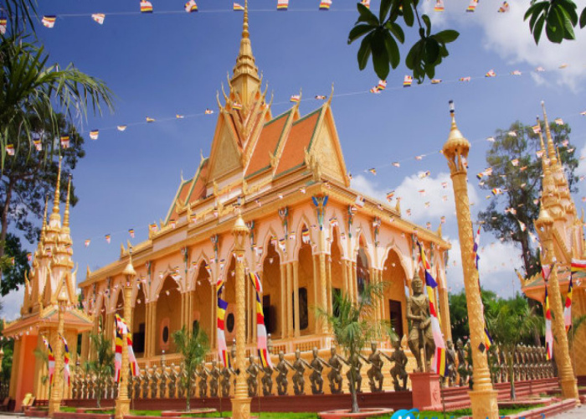
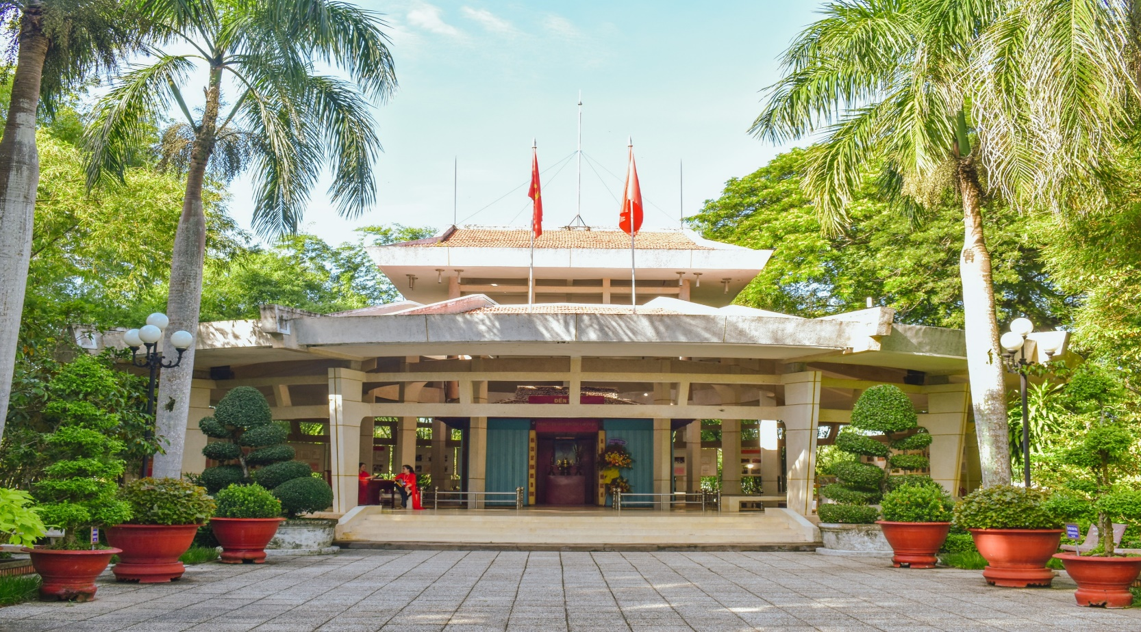
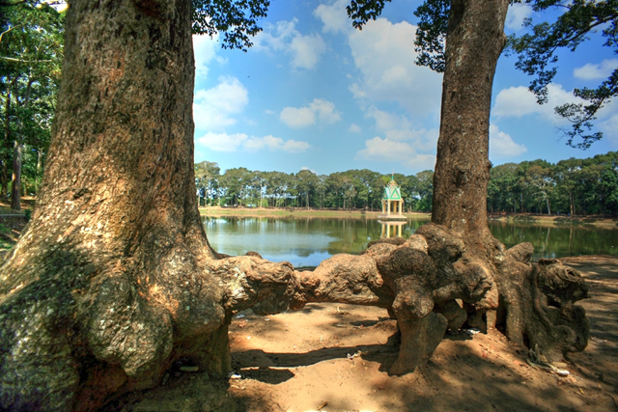
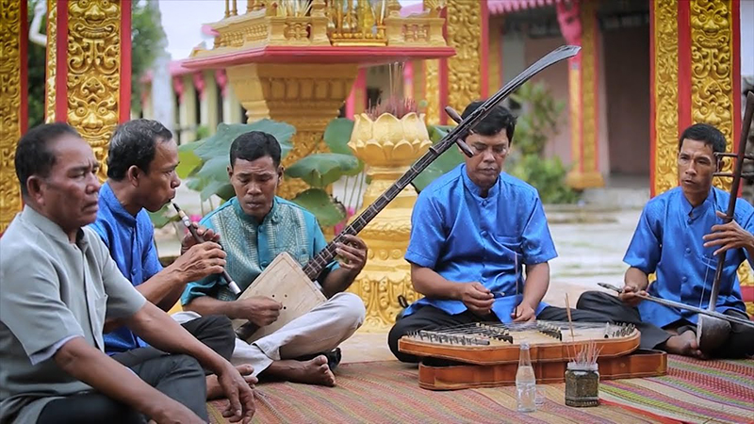
Đền thờ Bác
MỘT SỐ DI SẢN VĂN HÓA TỈNH TRÀ VINH
Chùa Cò (Huyện Trà Cú)
Ao Bà Om
Nghệ thuật Chầm-riêng Chà pây

Slide 33
Cảm ơn quý
thầy cô và các em!

